Slide 1

ДИПЛОМНАЯ РАБОТА
по специальности: 09.02.07 Информационные системы и программирование
на тему:
«Разработка системы для мониторинга и контроля оборудования»
Студент группы
4ИСП9-21
Шеварёва Д. С.
Руководитель
преподаватель
Флюрце У. А.
Москва 2025

Slide 2
ЦЕЛИ И ЗАДАЧИ
Цель работы - разработка веб-приложения, предназначенного для автоматизации процессов мониторинга и контроля состояния оборудования в организации.
Поставленные задачи:
- Анализ предметную область;
- Обосновать выбор технологий;
- Спроектировать архитектуру и БД;
- Реализовать систему мониторинга;
- Оценить результаты работы.

Slide 3
АНАЛИЗ ПРЕДМЕТНОЙ ОБЛАСТИ
В отделе тестирования ранее учёт вёлся вручную, что вызывало трудности с актуальностью данных и отслеживанием истории. Разрабатываемое веб-приложение автоматизирует эти процессы, обеспечивая централизованный контроль и визуализацию информации.

Slide 4




АНАЛИЗ СУЩЕСТВУЮЩИХ ПРОДУКТОВ

Slide 5

ПРОГРАММНЫЕ СРЕДСТВА

Slide 6
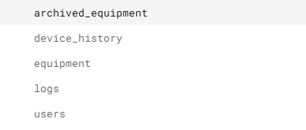

ЛОГИКА ВЕБ-ПРИЛОЖЕНИЯ

Slide 7
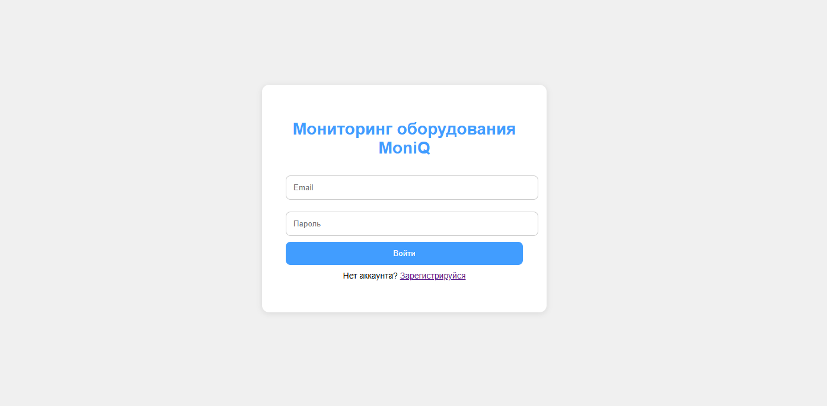
СТРАНИЦА АВТОРИЗАЦИИ

Slide 8
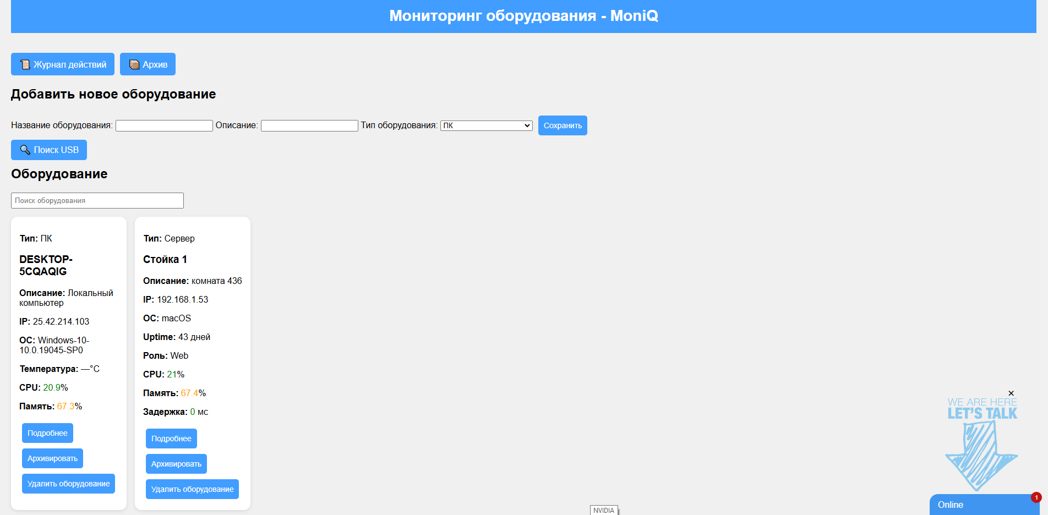
ГЛАВНАЯ СТРАНИЦА

Slide 9
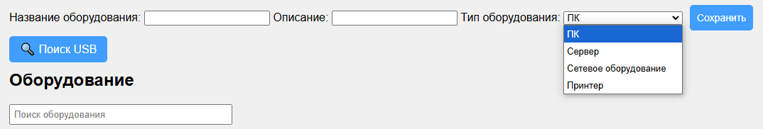
ФОРМА ДОБАВЛЕНИЯ ОБОРУДОВАНИЯ

Slide 10
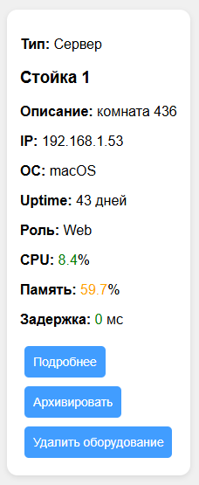
КАРТОЧКА ОБОРУДОВАНИЯ

Slide 11
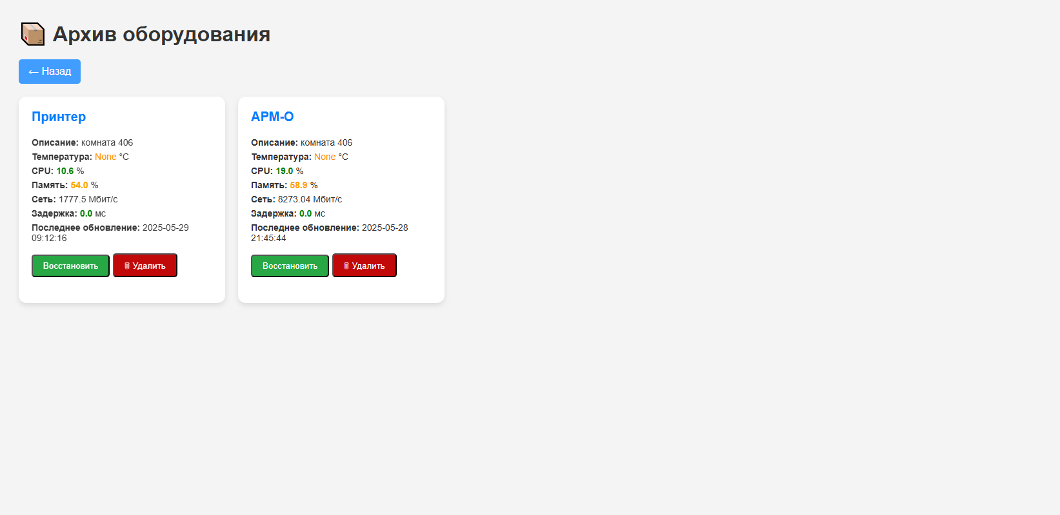
СТРАНИЦА АРХИВА

Slide 12
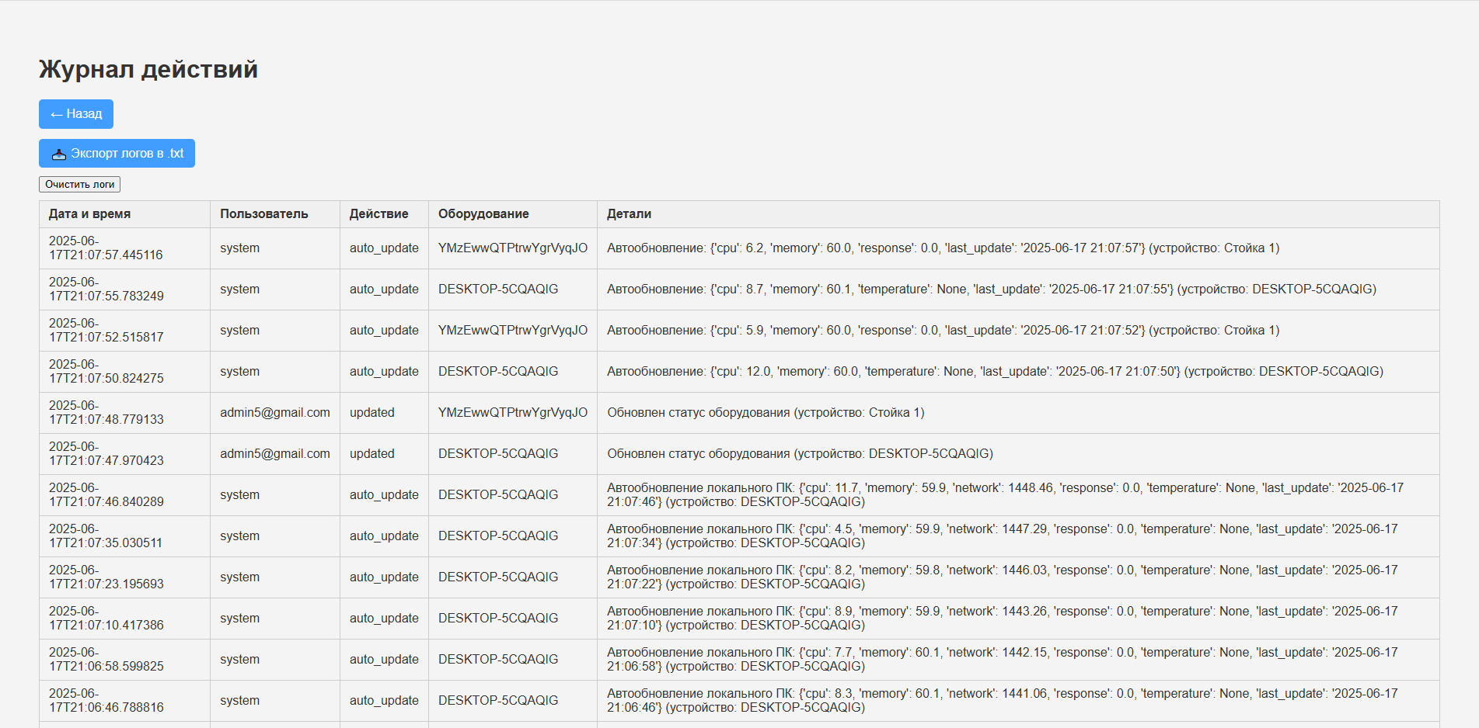
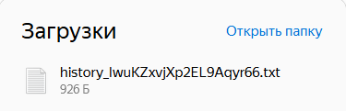
СТРАНИЦА ЖУРНАЛА ДЕЙСТВИЙ

Slide 13
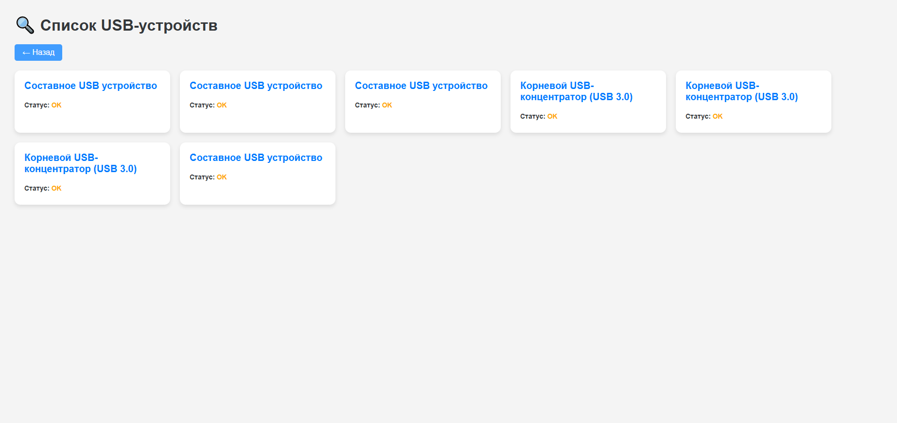
СТРАНИЦА ПОИСКА USB-УСТРОЙСТВ

Slide 14
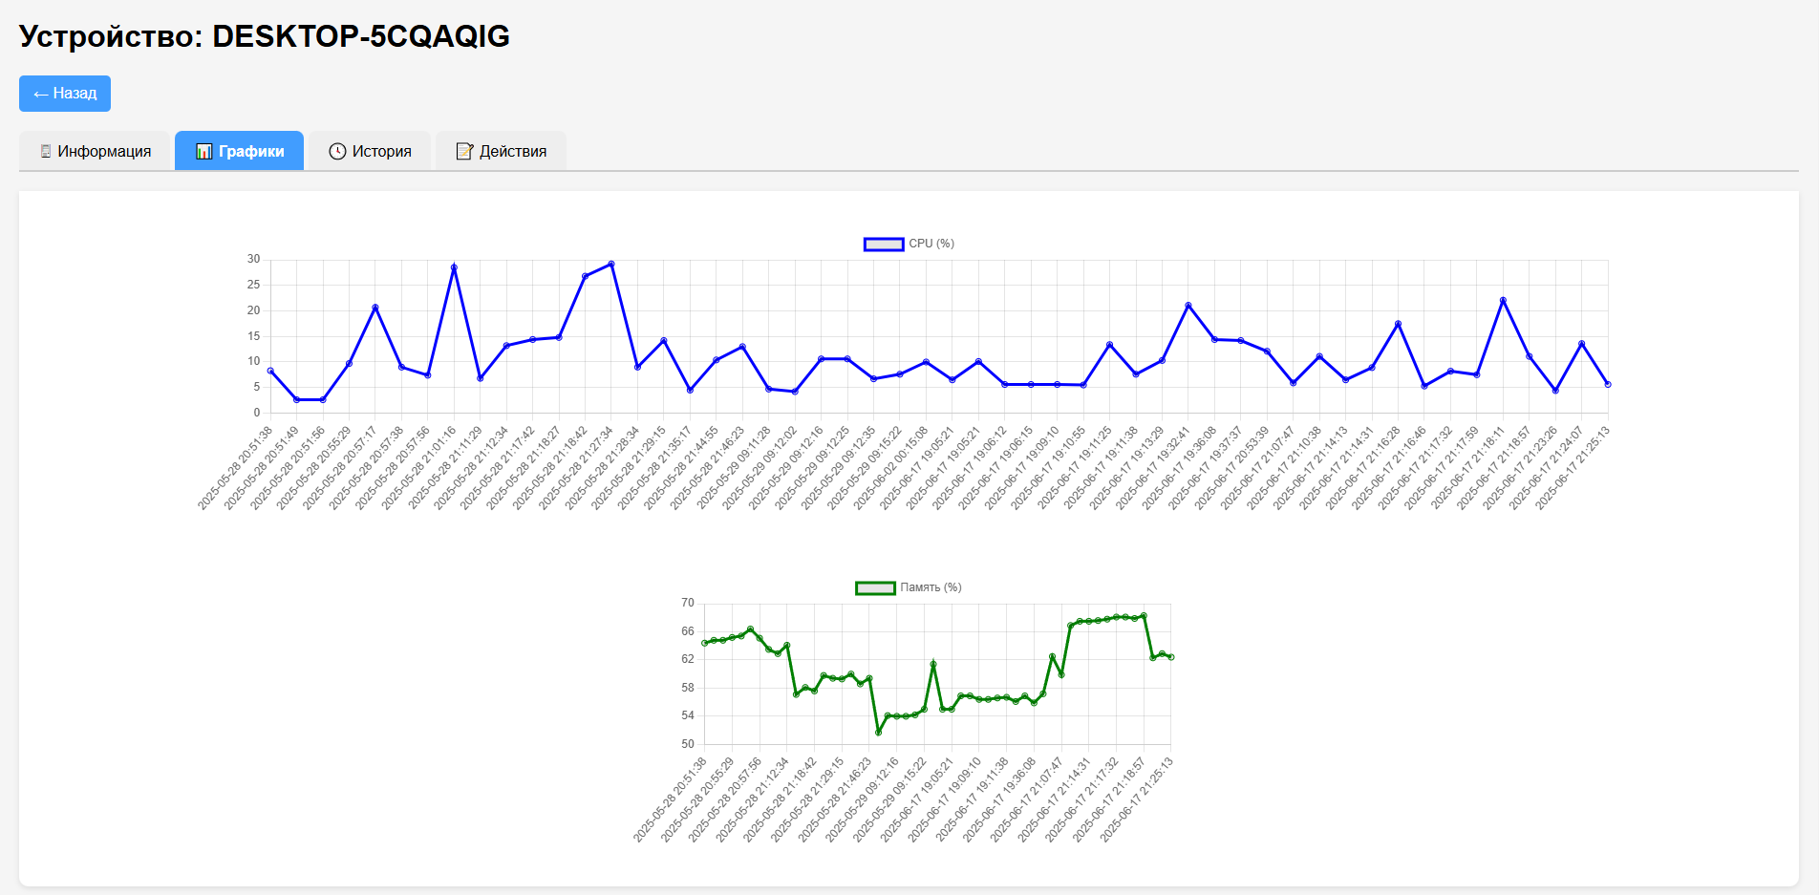
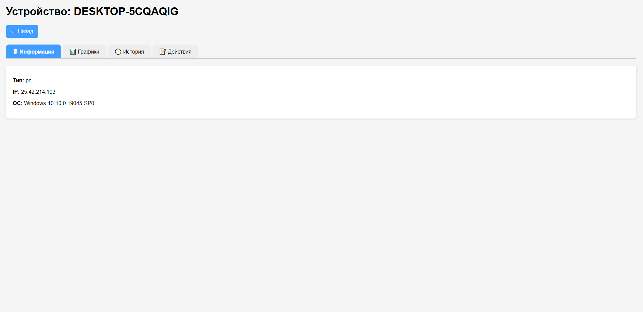
СТРАНИЦА С ИНФОРМАЦИЕЙ ОБ ОБОРУДОВАНИИ

Slide 15
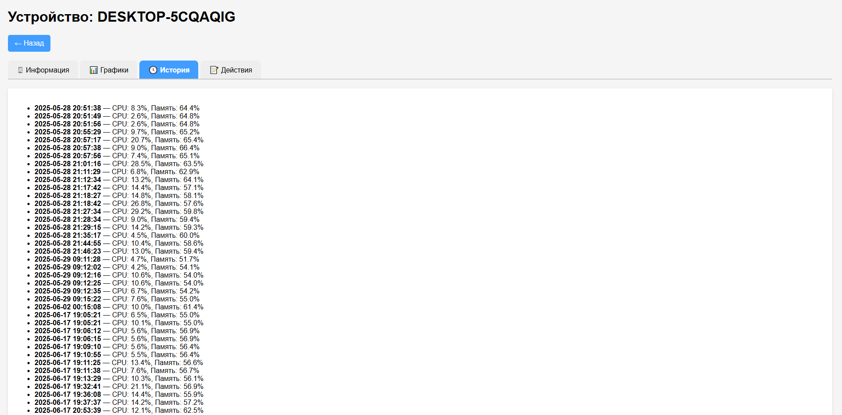
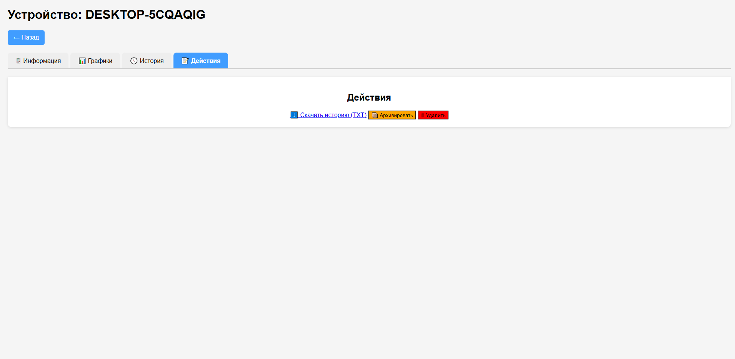
СТРАНИЦА С ИНФОРМАЦИЕЙ ОБ ОБОРУДОВАНИИ

Slide 16
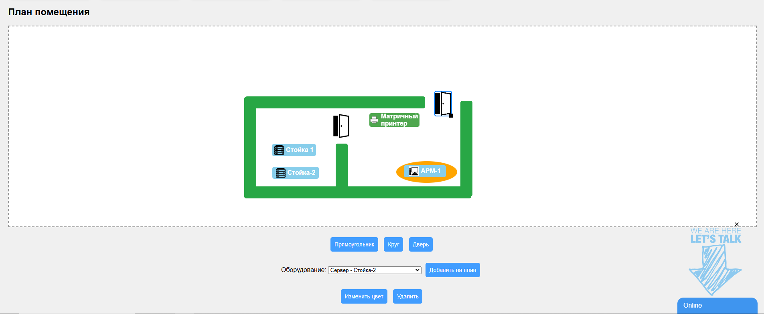
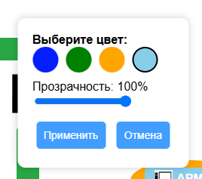
ГРАФИЧЕСКИЙ ПЛАН

Slide 17
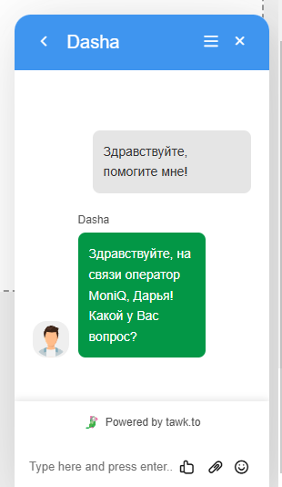

ГРАФИЧЕСКИЙ ПЛАН

Slide 18
СПАСИБО ЗА ВНИМАНИЕ

